Slide 1
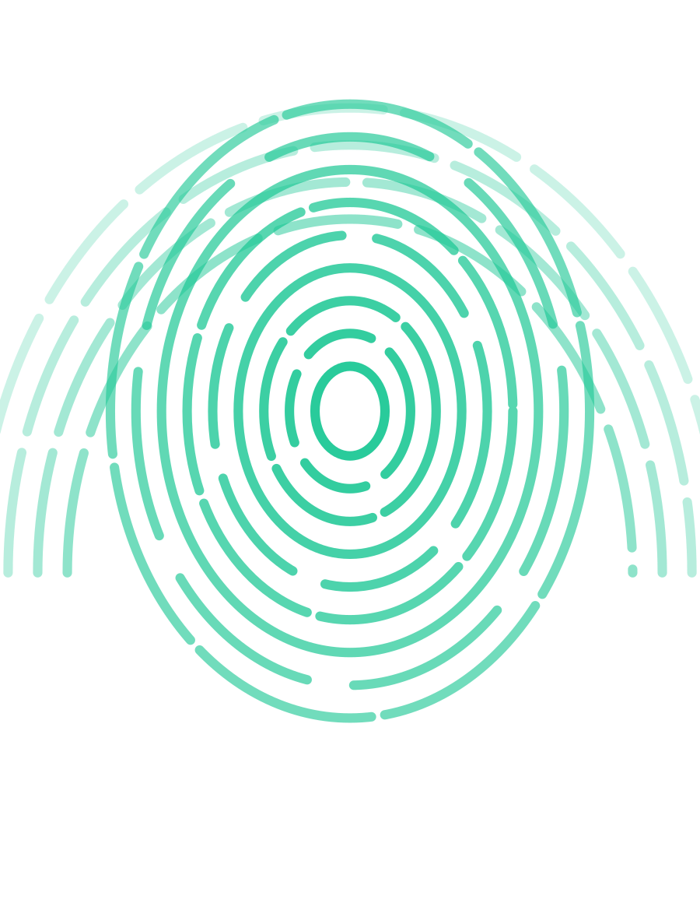
SISTEMA BIOMÉTRICO REAL · CHARLA PARA GRADO 11
ALIMETRIK
El comedor que te reconoce por tu huella
Cómo construimos —con un chip de $25 y mucho código— una máquina que mira tu dedo, sabe quién eres y te entrega tu almuerzo. Sin carné, sin listas, sin trampa.
Hoy vas a ver: píxeles → matemáticas → geometría → almuerzo
Notes:
Bienvenida. Pregunta inicial para el grupo: ¿cuántos han perdido el carné alguna vez? Hoy vamos a ver cómo se construye desde cero un sistema que usa el cuerpo como identificación, con el mismo tipo de tecnología de los bancos, pero hecho con un chip pequeño y económico.

Slide 2




1 · ¿POR QUÉ EXISTE ESTO?
El problema de todos los comedores
Carnés que se pierden o se prestan
«Se me quedó en la casa, profe»
Filas lentas y listas en papel
La idea
Buscar un nombre entre 500 demora
Tu dedo ES tu carné
No se pierde, no se presta,
no se puede falsificar fácil,
y siempre lo llevas puesto.
Dobles raciones
¿Quién controla si alguien repite?
ALIMETRIK · cómo funciona por dentro
2
Notes:
Plantear los tres dolores clásicos. Cerrar con la idea: la biometría convierte algo que ERES en tu identificación. Preguntar: ¿qué otras cosas del cuerpo servirían? (cara, iris, voz...)

Slide 3


2 · EL HARDWARE
Las tres piezas del sistema
El cerebro: ESP32-P4
El ojo: lector U.are.U 4500
La pantalla: tu celular
Un computador más pequeño que una galleta:
2 procesadores a 360 MHz, 32 MB de RAM
y 16 MB de memoria permanente.
El mismo tipo de lector que usan bancos
y notarías. Toma una foto de 512 puntos
por pulgada de tu dedo.
La placa crea su propia red WiFi y sirve
una página web. Cualquier celular se
conecta y ve todo en vivo.
~ $25 USD
USB
0 apps
Sin internet, sin computador, sin nube: todo el sistema vive dentro del chip.
ALIMETRIK · cómo funciona por dentro
3
Notes:
Enfatizar la escala: el 'servidor' completo cabe en la palma de la mano y cuesta menos que una salida al cine. Los mismos principios de un datacenter, en miniatura.

Slide 4

3 · DE DEDO A NÚMEROS
¿Cómo ve el computador tu huella?
La foto del lector mide 384 × 290 píxeles = 111.360 números.
Las crestas
(las líneas en relieve de tu dedo) salen oscuras; los valles, claros. Para el chip, tu huella es solo una tabla gigante de números.
125
47
15
30
Dato: el chip captura y arma esa foto en medio segundo — 111.360 números organizados más rápido que un parpadeo.
↑ cada casilla es un píxel: un número de 0 (negro) a 255 (blanco)
ALIMETRIK · cómo funciona por dentro
4
Notes:
Concepto clave: digitalización. Todo lo que un computador 've' son números. Conectar con la clase de informática: una imagen en escala de grises es una matriz. Los números de la fila resaltada son valores reales de brillo.

Slide 5





4 · EL PIPELINE
El viaje de tu dedo (en 6 paradas)
1 · Pones el dedo
2 · Viaja por USB
3 · Se descifra
El sensor lo detecta
al instante
→
La foto llega al chip
¡cifrada!
→
Matemática XOR
con llave secreta
4 · Minucias
5 · Se compara
6 · Veredicto
Se extraen 20-50
puntos únicos
→
Geometría contra
todos los enrolados
→
Permitido, duplicado
o desconocido
Tu parte dura 1,5 segundos: pones el dedo, la pantalla dice «HUELLA LEÍDA, retira» — y el resto lo hace el chip solo.
ALIMETRIK · cómo funciona por dentro
5
Notes:
Recorrer las 6 paradas. Punto interesante: el paso 2 (la imagen viaja cifrada) sorprende — el fabricante cifra la imagen DENTRO del cable USB para que nadie la espíe. En las siguientes diapositivas profundizamos los pasos 3, 4 y 5.

Slide 6

5 · PASO 3: DESCIFRAR
La imagen llega cifrada (como mensaje secreto)
¿Por qué?
Para que nadie que 'pinche' el cable USB pueda robar huellas.
¿Cómo funciona el XOR?
XOR con
la llave
Es como sumarle a cada píxel un número secreto que solo tú sabes restar. El mismo truco dos veces te devuelve el original:
dato ⊕ llave ⊕ llave = dato
así LLEGA
(ruido puro)
así QUEDA
(¡una huella!)
La llave la genera una fórmula llamada LFSR: produce números que parecen aleatorios pero son repetibles.
ALIMETRIK · cómo funciona por dentro
6
Notes:
Este es el gancho de criptografía. XOR es la operación más simple del cifrado y la base de sistemas reales. Demostración mental: 5 XOR 3 = 6, y 6 XOR 3 = 5 otra vez. El descifrado nos tomó días: si se pierde UN byte, todo lo que sigue queda revuelto.

Slide 7
6 · PASO 4: LA FIRMA ESCONDIDA
Minucias: los puntos que te hacen único
Terminación: una cresta se acaba
22 – 54
minucias reales medidas en nuestras pruebas
Bifurcación: una cresta se parte en dos
Cada dedo tiene 20 a 50 minucias, y su patrón es único: ni los gemelos idénticos lo comparten.
De cada una guardamos solo 3 datos:
posición (x, y) y ángulo (θ) de la cresta en ese punto.
Privacidad: la foto de tu huella NO se guarda — solo esta lista de puntos. Con ella no se puede reconstruir tu dedo.
ALIMETRIK · cómo funciona por dentro
7
Notes:
El extractor se llama MINDTCT y lo hizo el NIST (la agencia de estándares de EE.UU.) para el FBI — usamos su código abierto adaptado a nuestro chip. Punto de privacidad importante: guardamos coordenadas, no imágenes.

Slide 8
7 · PASO 5: ¿MISMA PERSONA?
Comparar huellas = pura geometría
1
Elige un par de puntos como ancla (uno de cada huella)
2
Rota y mueve TODOS los puntos con seno y coseno (¡trigonometría!)
3
Cuenta cuántos caen cerca: distancia < 11 px (Pitágoras) y ángulo < 20°
4
Repite con cada ancla posible y quédate con el mejor conteo = SCORE
● huella guardada ○ huella recién leída
8 conexiones en el dibujo → score 8. Las clases de trigonometría SÍ sirven.
ALIMETRIK · cómo funciona por dentro
8
Notes:
Aquí está el corazón matemático: rotaciones con seno/coseno y distancia euclidiana (Pitágoras). El algoritmo prueba cada pareja de anclas — son miles de intentos — y el chip lo hace en 30 milisegundos. Escribimos este comparador desde cero cuando el del NIST falló en nuestro procesador de 32 bits.

Slide 9
8 · ¿CUÁNDO DECIMOS QUE SÍ?
El umbral mágico: 14 coincidencias
24
score ≥ 14 → misma persona ✓
score < 14 → desconocido ✗
Con una sola muestra quedábamos AL FILO (13-14). La solución: enrolar 3 fotos del mismo dedo y comparar contra las tres.
13
umbral = 14
8
El dilema del umbral
Muy bajo → deja pasar impostores (falso positivo)
Muy alto → te rechaza a TI (falso negativo)
Mismo dedo
(3 muestras)
Mismo dedo
(1 muestra)
Dedo
distinto
ALIMETRIK · cómo funciona por dentro
9
Notes:
Las barras son medidas reales de nuestro sistema. Este dilema (falso positivo vs falso negativo) existe en TODA la biometría: el FaceID del iPhone, los bancos... Es una decisión de ingeniería, no hay respuesta perfecta. Preguntar: ¿qué preferirían para un banco? ¿y para el comedor?

Slide 10


9 · LA BASE DE DATOS
La memoria que sobrevive apagones
RAM = el tablero del salón
Flash = el cuaderno
Rapidísima para trabajar, pero al cortarse la luz se borra TODO.
Aquí viven las huellas mientras el sistema compara (32 MB).
Mil veces más lenta para escribir, pero lo escrito QUEDA aunque desconectes la placa un año.
Aquí se guardan alumnos, huellas y registros de almuerzo.
Dato loco: mientras se escribe en la flash, el chip ENTERO se congela un instante (¡ejecuta su código desde esa misma memoria!). Por eso el sistema guarda “por pedacitos”: anexa solo el registro nuevo en vez de reescribir todo.
ALIMETRIK · cómo funciona por dentro
10
Notes:
Analogía tablero/cuaderno. El dato del congelamiento es real y nos costó encontrarlo: cada almuerzo registrado congelaba el sistema 2 segundos hasta que cambiamos la estrategia de guardado. Lección de estructuras de datos aplicada.

Slide 11
10 · LA PANTALLA ES TU CELULAR
Crea su propio WiFi (sin internet)
El servidor web vive DENTRO del chip
Sirve la página del kiosco, la lista de alumnos y las métricas en 7 milisegundos.
ESP32-P4
crea la red «ALIMETRIK»
tu celular abre
192.168.4.1
Sin planes de datos, sin nube, sin apps.
Una página web completa servida desde algo más pequeño que una moneda de $500.
ALIMETRIK · cómo funciona por dentro
11
Notes:
Aclarar la diferencia entre WiFi e internet: la placa genera una red local propia (como un router en miniatura). El celular no navega a Google — habla directamente con el chip. Anécdota: el 'peaje' de 250 ms por un detalle del protocolo TCP que arreglamos con 1 línea.

Slide 12



11 · EL KIOSCO EN ACCIÓN
La regla de oro: 1 huella = 1 almuerzo
ALMUERZO · 12:07
Sin dedo no hay almuerzo
El registro SOLO nace de una huella leída — no se puede inventar desde un teclado.
Juan Pérez
ALMUERZO ENTREGADO ✓
Uno por servicio, por día
El sistema recuerda quién ya pasó HOY por ESTE servicio. Mañana, contador a cero.
Juan Pérez
YA RECIBIÓ SU ALMUERZO HOY
Sonido para no mirar
Bip agudo = entregado. Doble tono grave = rechazado. La fila no se detiene.
ALIMETRIK · cómo funciona por dentro
12
Notes:
Mostrar el flujo real: primer dedo de Juan → verde; segundo intento → ámbar con la advertencia. Es una captura fiel de cómo se ve el kiosco. La regla anti-duplicado es la que le ahorra plata al comedor.

Slide 13

12 · LO QUE NO SALE EN LOS TUTORIALES
Cacería de bugs: historias reales
El lector zombi
El peaje fantasma
El mensaje invisible
Si nadie ponía el dedo en 60 s, un 'timeout' dejaba el USB en un estado fantasma: TODO fallaba... en el mismo milisegundo, para siempre.
Cada clic en la página tardaba EXACTAMENTE 250 ms de más. ¿Casualidad? No: dos reglas del protocolo TCP (Nagle + delayed-ACK) se esperaban mutuamente.
El aviso «HUELLA LEÍDA» se mostraba solo 230 ms y otro mensaje lo pisaba. El celular refresca cada segundo: NADIE lo vio jamás.
La pista: dos mensajes del log con timestamp IDÉNTICO. El arreglo: limpiar el canal USB tras cada timeout.
El arreglo: 1 línea de código (TCP_NODELAY). Resultado: 35 veces más rápido.
La gente creía que el sistema no servía. Era un problema de comunicación, no de función.
Moraleja: el log no miente. Mide primero, adivina nunca.
ALIMETRIK · cómo funciona por dentro
13
Notes:
La parte favorita del público. Cada bug es 100% real y tiene una lección: (1) los sistemas fallan en los bordes — qué pasa cuando NO pasa nada en 60s; (2) el rendimiento se mide, no se supone; (3) un sistema que funciona pero no comunica, para el usuario NO funciona. Depurar es ser detective: evidencia, hipótesis, experimento.

Slide 14
13 · MEDIDO EN LA VIDA REAL
El sistema en números
1,5 s
30 ms
111.360
dura tu interacción:
dedo, luz, «retira»
comparar 2 huellas
(miles de rotaciones)
píxeles analizados
por cada lectura
3
7 ms
0
muestras por dedo
al enrolarte
responde la página web
desde el chip
veces que necesita
internet o nube
ALIMETRIK · cómo funciona por dentro
14
Notes:
Todos los números salen de mediciones reales por el puerto serial. Buen momento para explicar qué es un milisegundo: en el tiempo de un parpadeo (300 ms) el chip compara tu huella contra 10 personas.

Slide 15





14 · Y TÚ, ¿QUÉ PUEDES HACER?
Todo esto ya lo estás estudiando
Matemáticas
Programación
Trigonometría (rotar puntos), Pitágoras (distancias), XOR (criptografía). No es relleno: es el corazón del sistema.
Lenguaje C, tareas en paralelo, bases de datos, páginas web. Todo con herramientas 100% gratis.
Electrónica
Método científico
USB, WiFi, memorias, sensores. Un chip de $25 hace lo que hace 20 años costaba millones.
Cada bug se cazó igual: evidencia → hipótesis → experimento → conclusión. Programar es ser detective.
Carreras donde harás cosas así: Ing. de Sistemas · Electrónica · Mecatrónica · Ciberseguridad · Ciencia de Datos
ALIMETRIK · cómo funciona por dentro
15
Notes:
Mensaje final motivacional: nada de esto requirió laboratorios millonarios. Un chip económico, software libre y las matemáticas del colegio. La barrera de entrada a crear tecnología nunca ha sido tan baja.

Slide 16
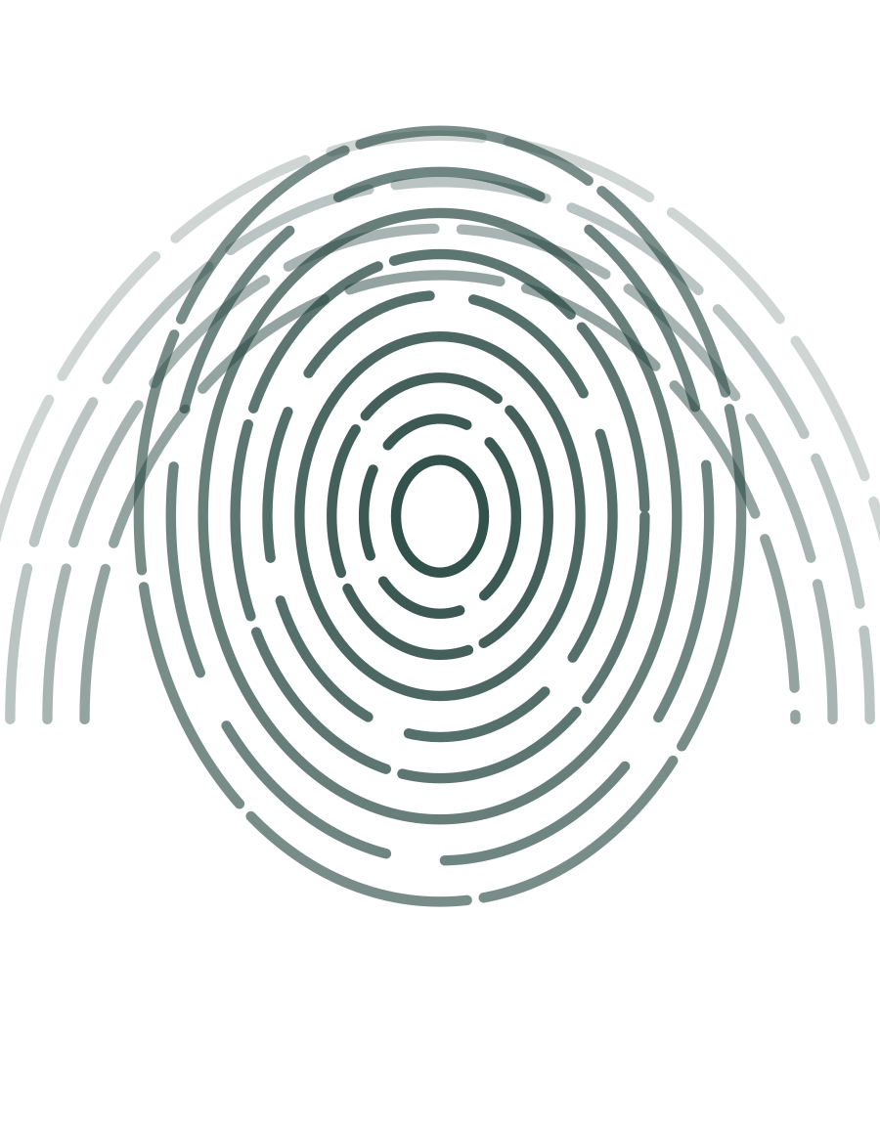
¿Preguntas?
Pon el dedo y lo averiguamos.
El resumen en una línea:
tu huella → números → geometría → almuerzo
ALIMETRIK · sistema de comedor escolar con huella · ESP32-P4 + DigitalPersona 4500
Notes:
Cierre. Si hay demo en vivo: invitar a 2-3 estudiantes a enrolarse y pasar por el 'almuerzo'. El efecto del duplicado en amarillo siempre saca risas.

